Slide 1

Основные направления воздействия информационной продукции на здоровье и развитие ребенка. Угрозы информационной безопасности.
Кузнецова Елена Алексеевна,
доцент ЦНППМ, к.п.н.

Slide 2






Основные направления воздействия информации
ПОВЕДЕНИЕ
Ценностно-смысловая сфера
Коммуникативная компетентность
Мировосприятие

Slide 3
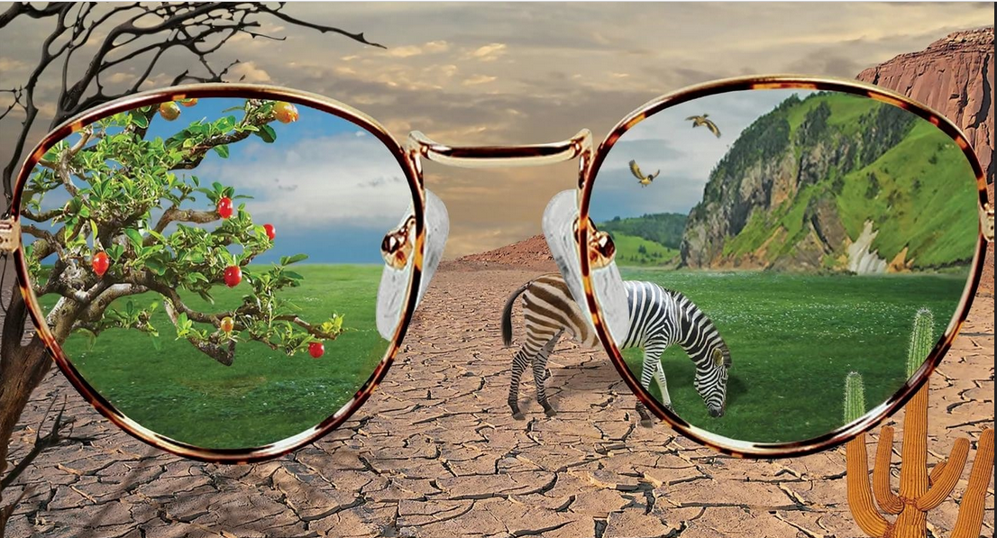


Slide 4
мировосприятие
восприятие окружающего мира
мировосприятие всегда исторично
формируется постепенно и может меняться
всегда связано с убеждениями
определяет общую направленность личности
восприятие себя
восприятие других людей
восприятие предметов и объектов, событий и явлений окружающего мира
оказывает влияет на жизнь человека, его поступки,
характер, поведение.

Slide 5

мировосприятие
социоцентричное природоцентричное
антропоцентричное теоцентричное знаниецентричное
прогрессивное - реакционное
революционное - консервативное
обыденное (житейское) религиозное философское научное
стихийное – осознанное
оптимистичное пессимистичное реалистичное
восприятие себя
восприятие других людей
классификация

Slide 6
вопросы для обсуждения
+
-
+
Как проявляется оптимистичное, пессимистичное, реалистичное мировосприятие человека?
Как бы Вы охарактеризовали особенности мировосприятия современного ребенка, подростка ?

Slide 7




Оптимистичное мировосприятие

Slide 8
Оптимистичное мировосприятие
Хорошее настроение (хорошее самочувствие)
Уверенность в себе и своих возможностях (эффективность работы, успехи в трудовой деятельности)
Возможность лидировать
Симпатии окружающих
Чрезмерная самонадеянность и самоуверенность, неверная оценка ситуации
( не задумывается о неблагоприятных событиях и последствиях, забывает о мерах предосторожности).
Склонность к необдуманным обещаниям
(не всегда может рационально рассчитать свои силы, искренне веря, что ресурсов хватит для выполнения обещания.)

Slide 9
Пессимистичное
мировосприятие

Slide 10
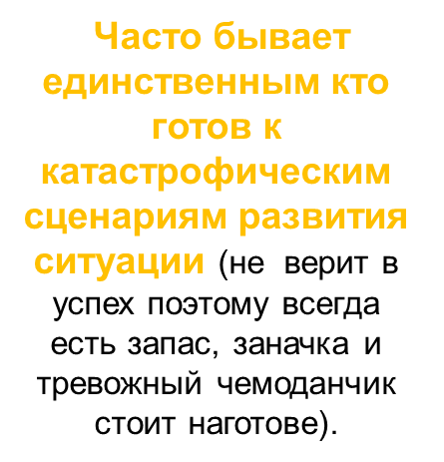
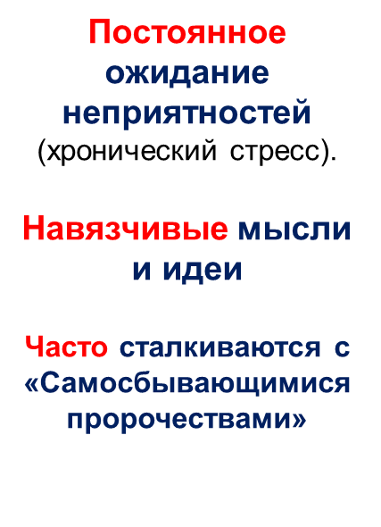
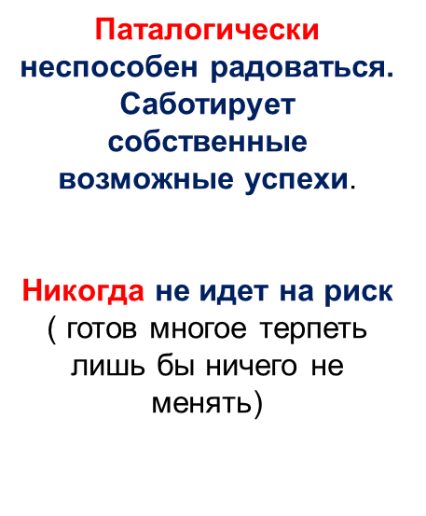
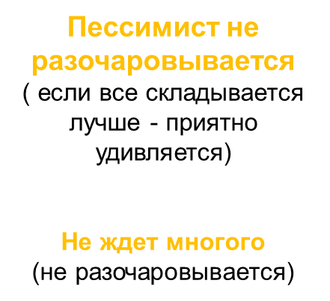
Пессимистичное
мировосприятие

Slide 11
Реалистичное
мировосприятие

Slide 12
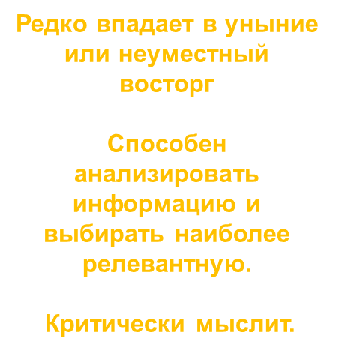
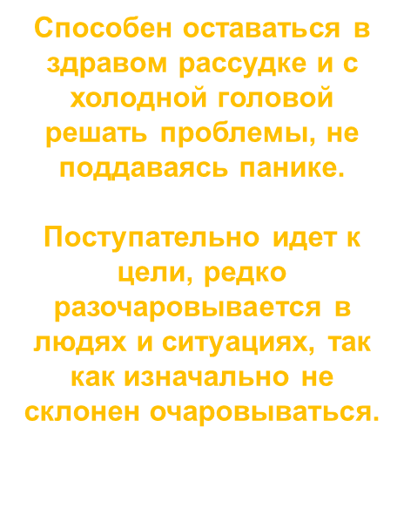

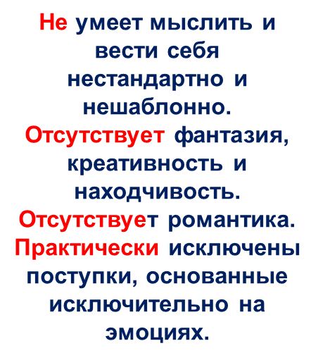
Реалистичное
мировосприятие

Slide 13
Реалистичный оптимизм позитивный прогноз в сочетании с рациональностью
Реалистичный оптимист видит все краски жизни, но не отрицает существование проблем, неприятностей и несчастий, однако, сосредотачивается на хороших моментах, анализирует, оценивает ситуацию, использует опыт и знания для того, чтобы улучшить или исправить ее.
Человек контролируют себя, свои эмоции, свою жизнь, осознавая при этом и вероятность неудач.
Сбалансированное мировосприятие помогает справляться с трудностями и переживать последствия неудач, достигать успехов во всех сферах жизни.

Slide 14
вопросы для обсуждения
1
2
3
Влияет ли информация на формирование мировосприятия детей и подростков?
Каково это влияние? (если оно есть)

Slide 15
ценности
Истина
Добро
Положительная значимость чего-либо, не подвергающееся сомнению.
Служат идеалом для всех людей. (образцом, совершенством, высшей целью стремлений.)
Польза
Справедливость
Господство права и морали
Свобода
Красота

Slide 16
Анализ ситуаций
Start
Finish

Slide 17


Заголовок
МИНИСТЕРСТВО
ОБРАЗОВАНИЯ
И НАУКИ
КУРСКОЙ
ОБЛАСТИ
Во время эпидемии тифа врач помогал больным, хотя знал, что эта болезнь может быть смертельной. | Во имя каких ценностей люди рисковали собственной жизнью?
Два друга-альпиниста в горах попали под обвал. Один серьёзно пострадал, а второй спас его, рискуя собственной жизнью.

Slide 18
Риски информационной
безопасности
01
04
Контентные риски
Электронные риски
02
05
Коммуникативные
риски
Риски формирования интернет зависимости
03
Потребительские риски

Slide 19
Контентные риски
Тексты
Графические объекты
Аудио, видео материалы
Ссылки на сторонние ресурсы

Slide 20

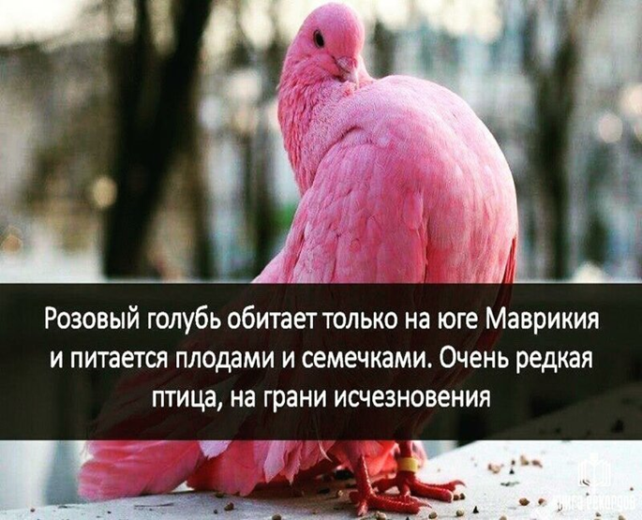

ФЕЙКИ

Slide 21

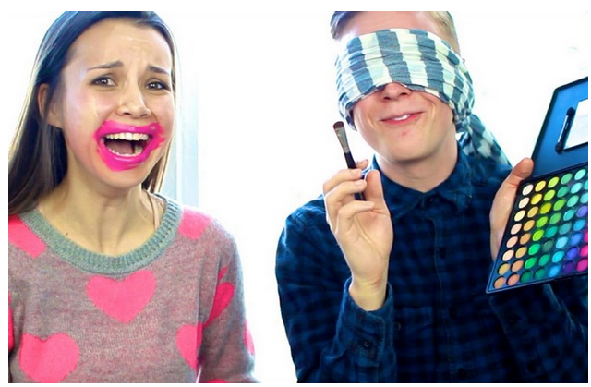
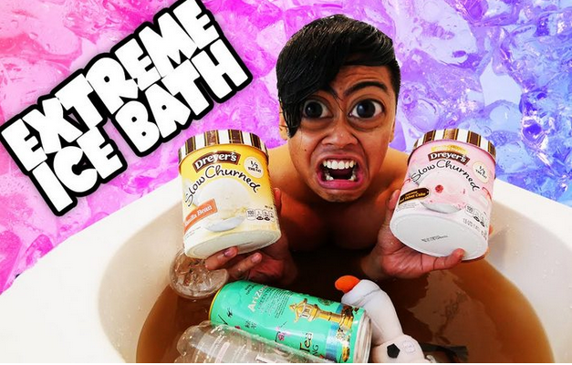
Челленджи
«Макияж вслепую» «Опусти ноги в ванночку с ледяной водой»

Slide 22

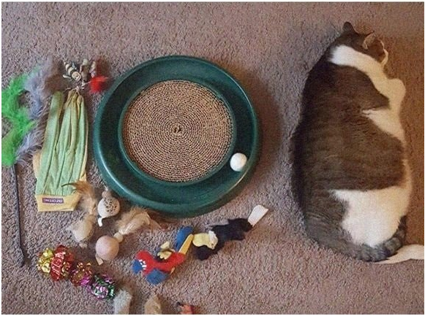
« Продаю кошачьи игрушки в идеальном состоянии. Причина продажи – этот лентяй не хочет с ними играть, он хочет рядом с ними лежать .»

Slide 23
вопросы для обсуждения
1
2
3
Влияет ли информация на формирование ценностно-смысловой сферы детей и подростков?
Каково это влияние? (если оно есть)

Slide 24

Направленность манипулятивных воздействий
!
Стимулирование инфантильного поведения
Формирование эгоцентричной картины мира
Формирование образа «успешного человека»
!
!
!
Обесценивание нравственных понятий

Slide 25

Направленность манипулятивных воздействий
Стимулирование бессмысленного потребления
Размывание гендерной идентичности
Разрушение семейных ценностей
!
!

Slide 26
ТеМЫ ДЛЯ обсуждения
1
2
3
ПУТИ МИНИМИЗАЦИИ КОНТЕНТНЫХ УГРОЗ
НАВЫКИ КИБЕРГИГИЕНЫ

Slide 27
НАВЫКИ КИБЕРГИГИЕНЫ
Анализ надежности источника информации
Использование специальных программно-технических средств

Slide 28
Признаки ненадежного источника информации
«кричащий заголовок»
ссылка на источник достоверность которого невозможно проверить
и/ или отсутствие указаний на конкретный источник
отсутствие указаний на конкретную дату и место событий
избыточная эмоциональность
апелляция к эмоциям, страху, жалости и пр. и / или угрозы в адрес «несогласных» и сомневающихся
наличие «лица врага» – органы власти, известные люди, «несогласные»
наличие ошибок, CAPS LOCK, требование немедленной реакции и /или «максимального репоста»

Slide 29
Признаки ненадежного источника информации
Ореол «типичности», «простонародности». «авторитетности»
«Селекция» материалов
Наведение «румян»
Навешивание «ярлыков»
Неукоснительное следование «интересам» данного агентства

